Slide 1






Potniški center Ljubljana (PCL)
MINISTRSTVO ZA INFRASTRUKTURO IN DIREKCIJA REPUBLIKE SLOVENIJE ZA INFRASTRUKTURO
SLOVENSKE ŽELEZNICE
MESTNA OBČINA LJUBLJANA
28. november 2023

Slide 2
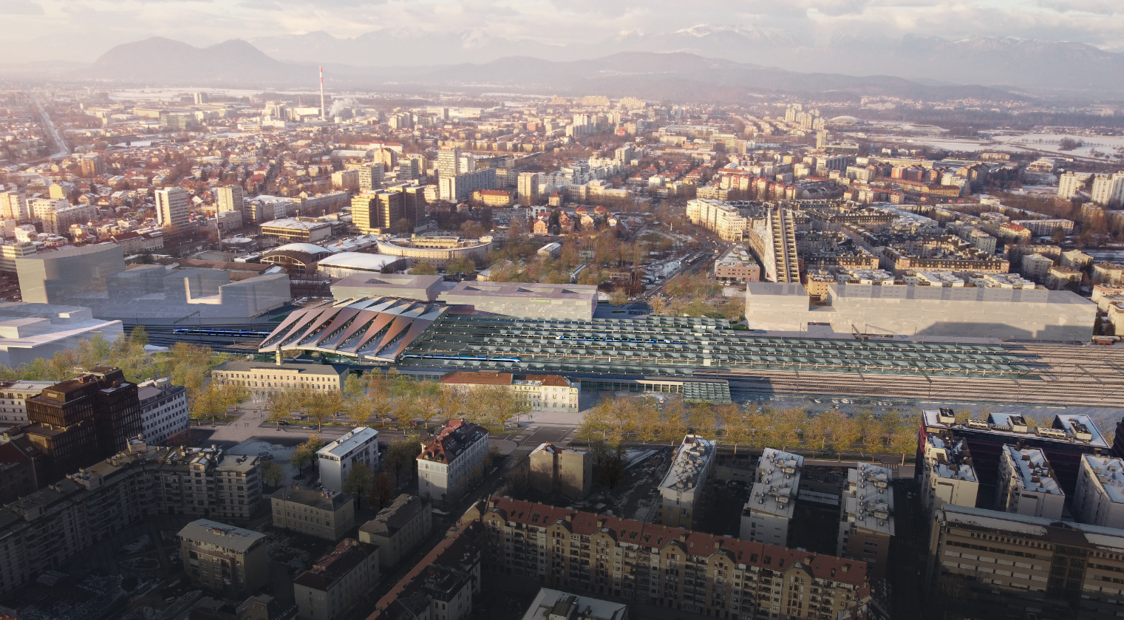
Nadgradnja železniškega območja ljubljanskih postaj – ŽOLP
Alenka Bratušek, ministrica za infrastrukturo

Slide 3
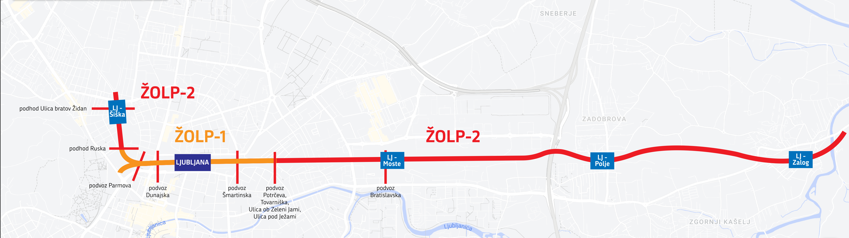
Razdelitev ŽOLP-1 in ŽOLP-2
ŽOLP – 1: Nadgradnja železniške postaje Ljubljana, ki vključuje tudi gradnjo podvoza Dunajska cesta. Izvedba ŽOLP -1 je razdeljena v več faz.
ŽOLP -2: Nadgradnja železniških postaj Ljubljana Šiška, Ljubljana Moste, Ljubljana Polje in Ljubljana Zalog ter odsekov med postajami. Gradnja ostalih podvozov in podhodov.

Slide 4
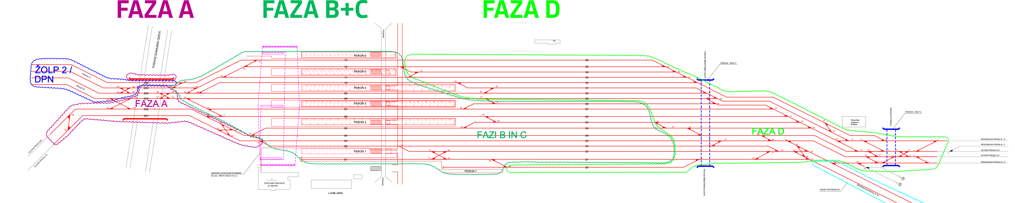
Faznost gradnje PCL
FAZA A: nadomestni železniški podvoz Dunajska - je predpogoj za izvedbo ostalih faz.
FAZI B in C: osrednji del postaje Ljubljana, vključuje objekt nadhoda in razširitev podhoda.
FAZA D: podvoza Šmartinska in Potrčeva

Slide 5
Potniški center Ljubljana in spremembe v organizaciji potniškega prometa SŽ v času gradnje
Dušan Mes, generalni direktor Slovenskih železnic

Slide 6
Potniški center Ljubljana (PCL)
nadgradnja železniške postaje in pripadajoče tirne infrastrukture ter peronov;
izgradnja nove avtobusne postaje s poslovno stavbo in parkirno hišo - S in J terminal;
trgovsko in zabaviščno središče, stanovanjski del, poslovna stavba, hotel.
Nova glavna avtobusna postaja Ljubljana:
Severni terminal ob Vilharjevi cesti: 30 peronov za avtobuse
+ 6 peronov ob Vilharjevi cesti (hitra postajališča)
Južni terminal ob Masarykovi cesti: 12 peronov za avtobuse
+ 12 peronov ob Masarykovi cesti (hitra postajališča)
+ 5 peronov ob Masarykovi cesti (za zglobne avtobuse)

Slide 7
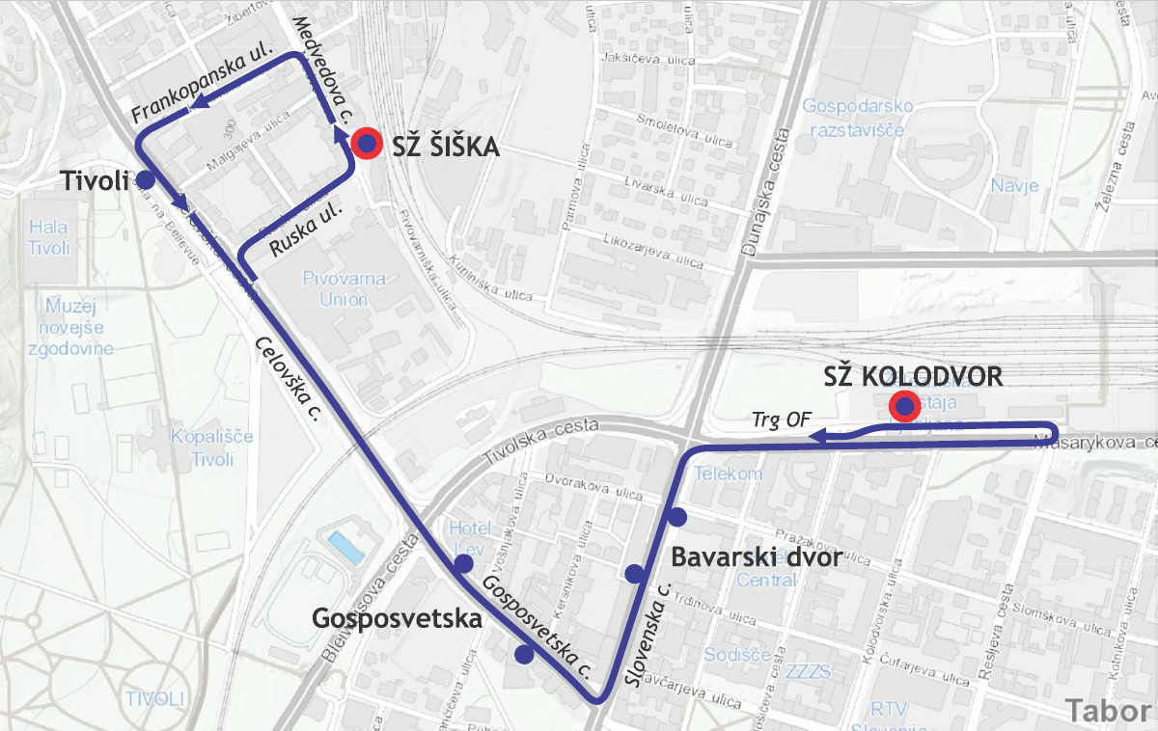
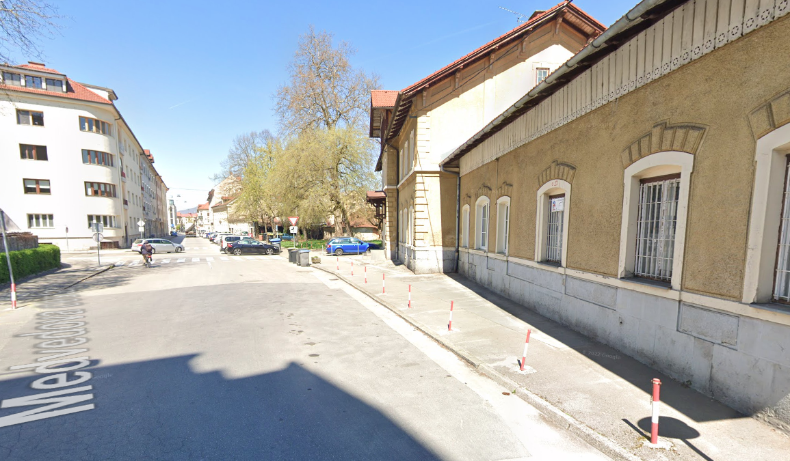

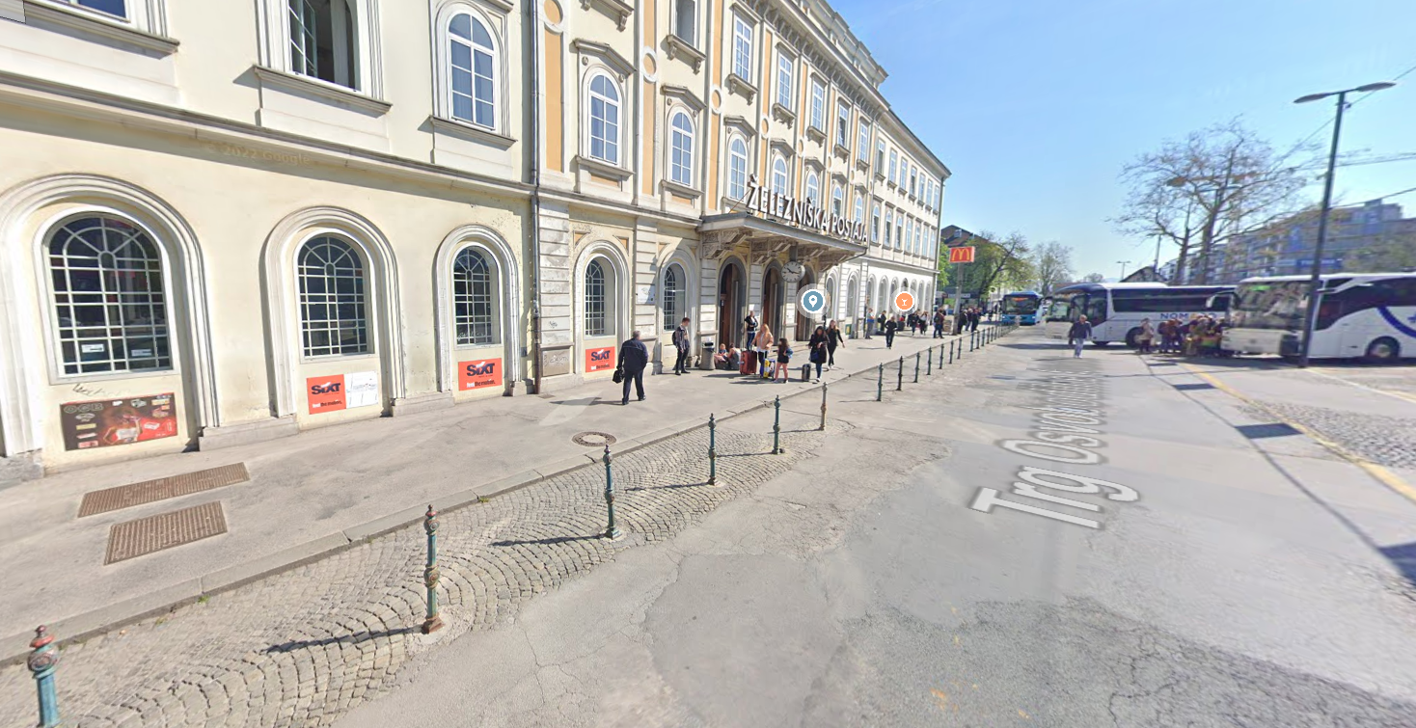
Integrirani vozni redi SŽ in LPP z novo avtobusno linijo SŽ Šiška – SŽ Kolodvor in obratno
Prvi primer integrirane ponudbe
z vozovnico SŽ ali IJPP
na avtobus LPP
SŽ Šiška – (Tivoli) – Gosposvetska – Bavarski dvor – SŽ Kolodvor
in obratno
BREZ DOPLAČILA
Postajališče Ljubljana Šiška
s prostorom za kolesa

Slide 8
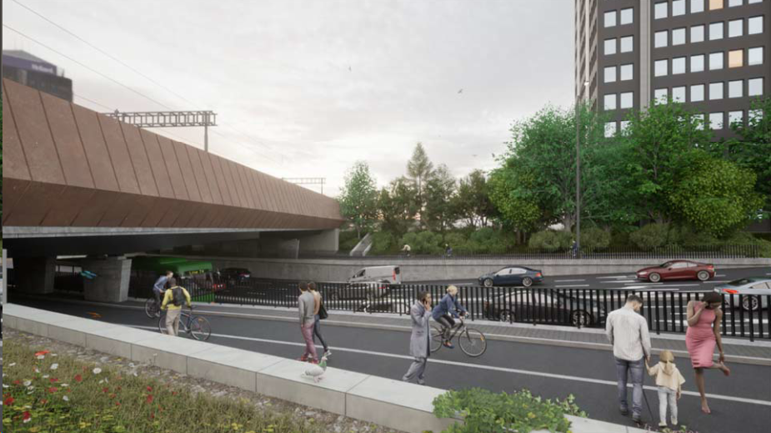
Nadgradnja železniške infrastrukture na območju Železniške postaje Ljubljana – nadvoz Dunajska cesta
INVESTITOR: | RS, Ministrstvo za infrastrukturo, Direkcija RS za infrastrukturo, Tržaška cesta 19, 1000 Ljubljana
PROJEKTANT: | Tiring d.o.o., Motnica 11, 1236 Trzin
 | Elea iC, Dunajska cesta 21, 1000 Slovenija
IZVAJALCI: | CGP, d.d., Ljubljanska cesta 36, 8000 Novo mesto
 | SŽ ŽGP Ljubljana d.d., Ob zeleni jami 2, 1000 Ljubljana
 | GH HOLDING d.o.o., Letališka cesta 27, 1000 Ljubljana
 | GGD d.d., Jezerska cesta 20, 4000 Kranj

Slide 9
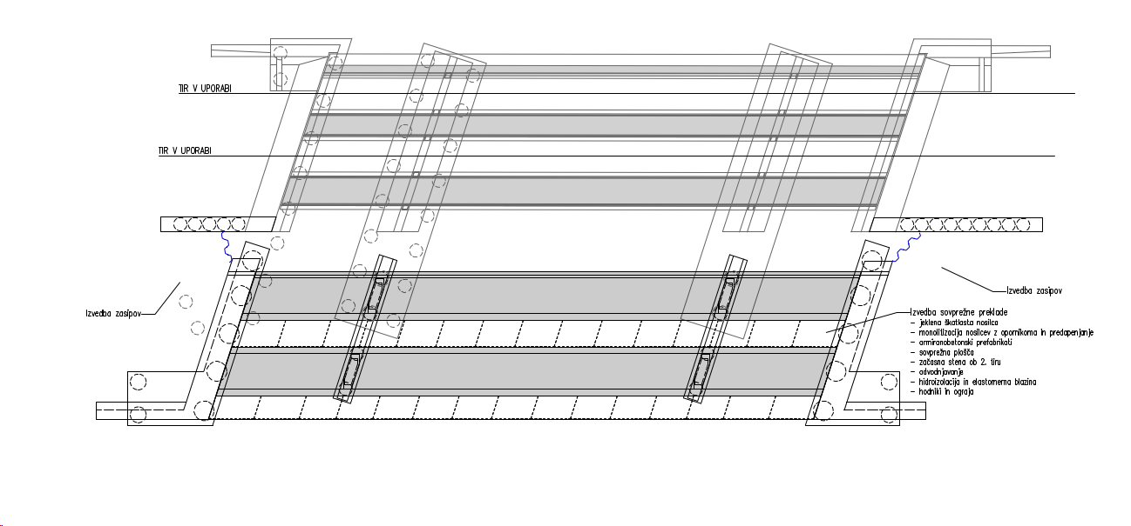
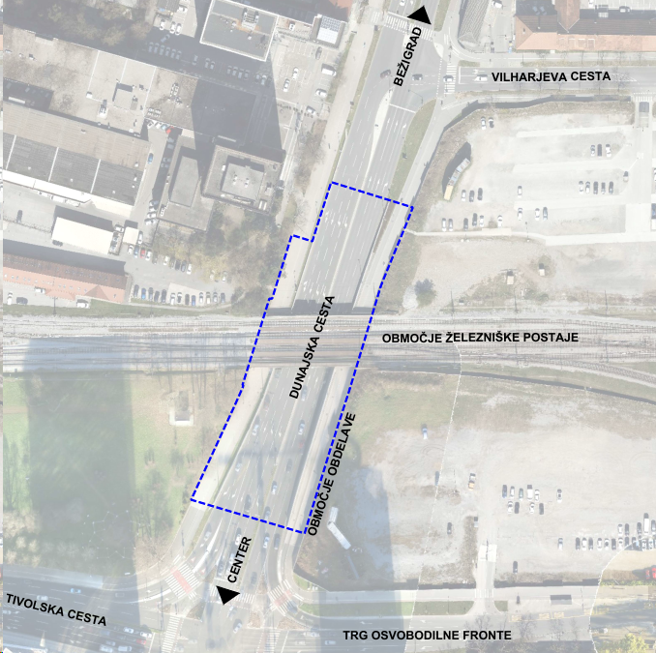
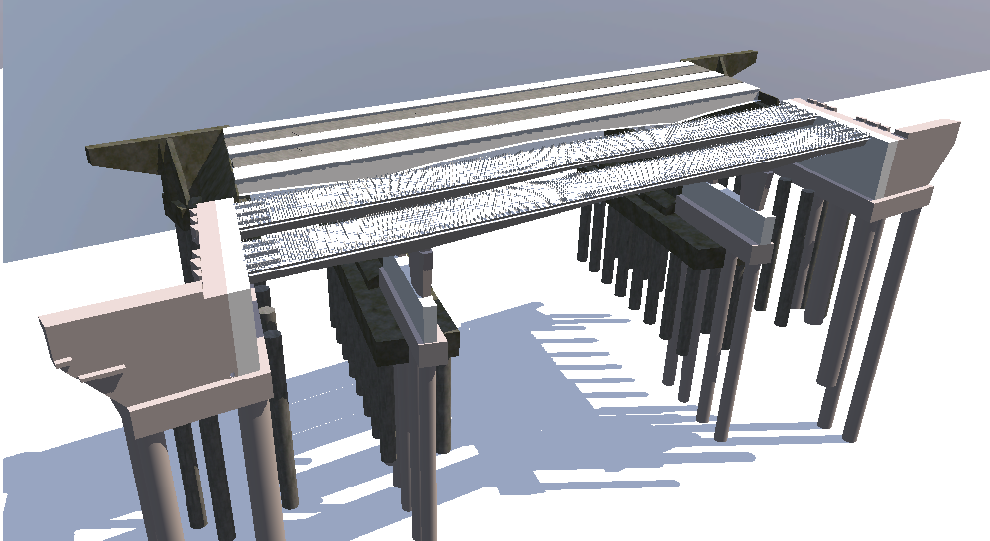
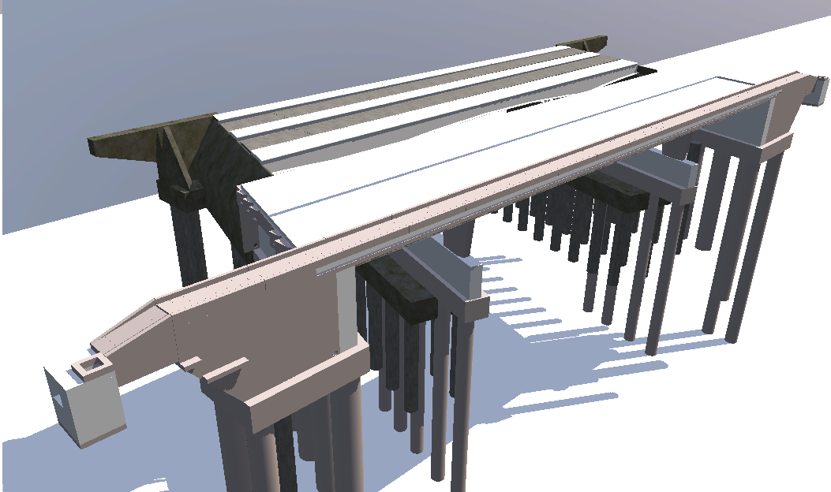
Nadvoz Dunajska cesta

Slide 10
Začasne prometne ureditve v času izvedbe nadgradnje železniškega nadvoza Dunajska cesta
Maja Žitnik, Žiga Leban, Mestna občina Ljubljana

Slide 11
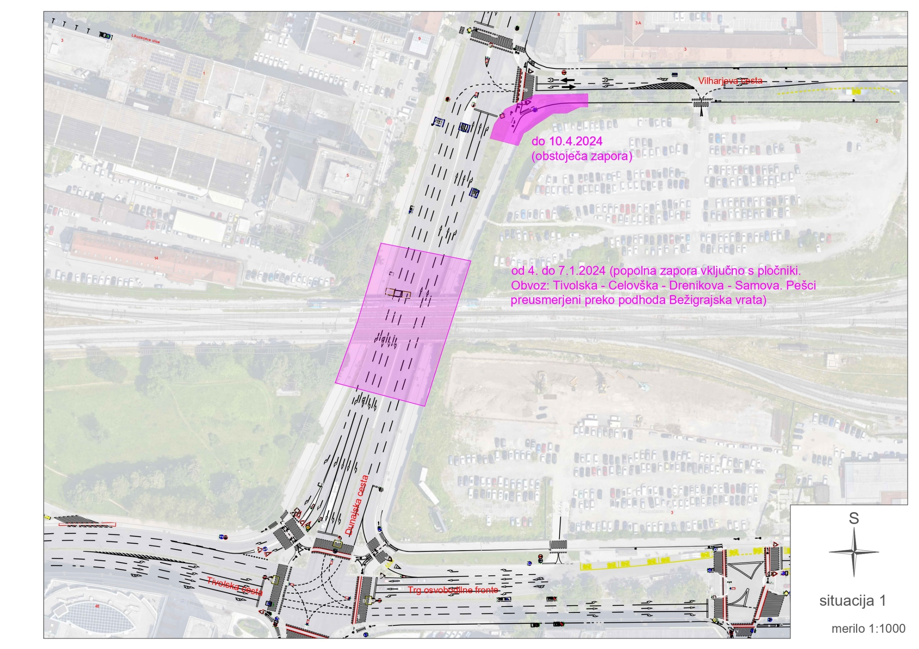

Slide 12
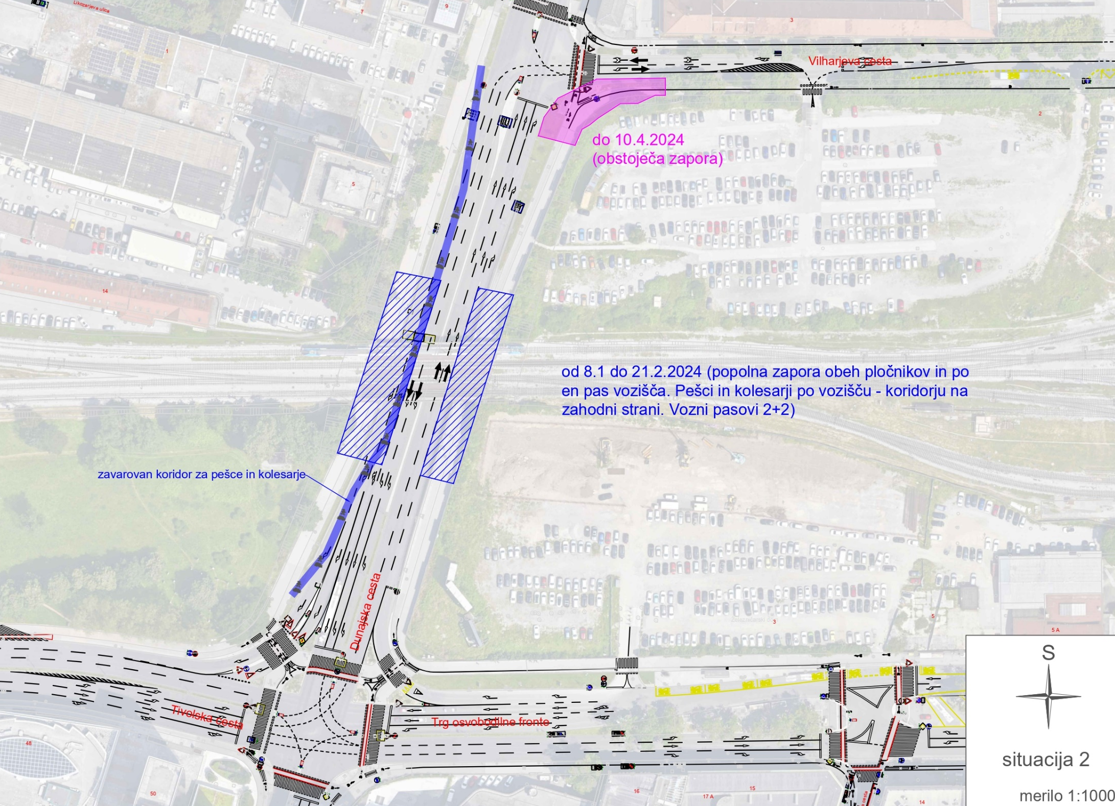

Slide 13
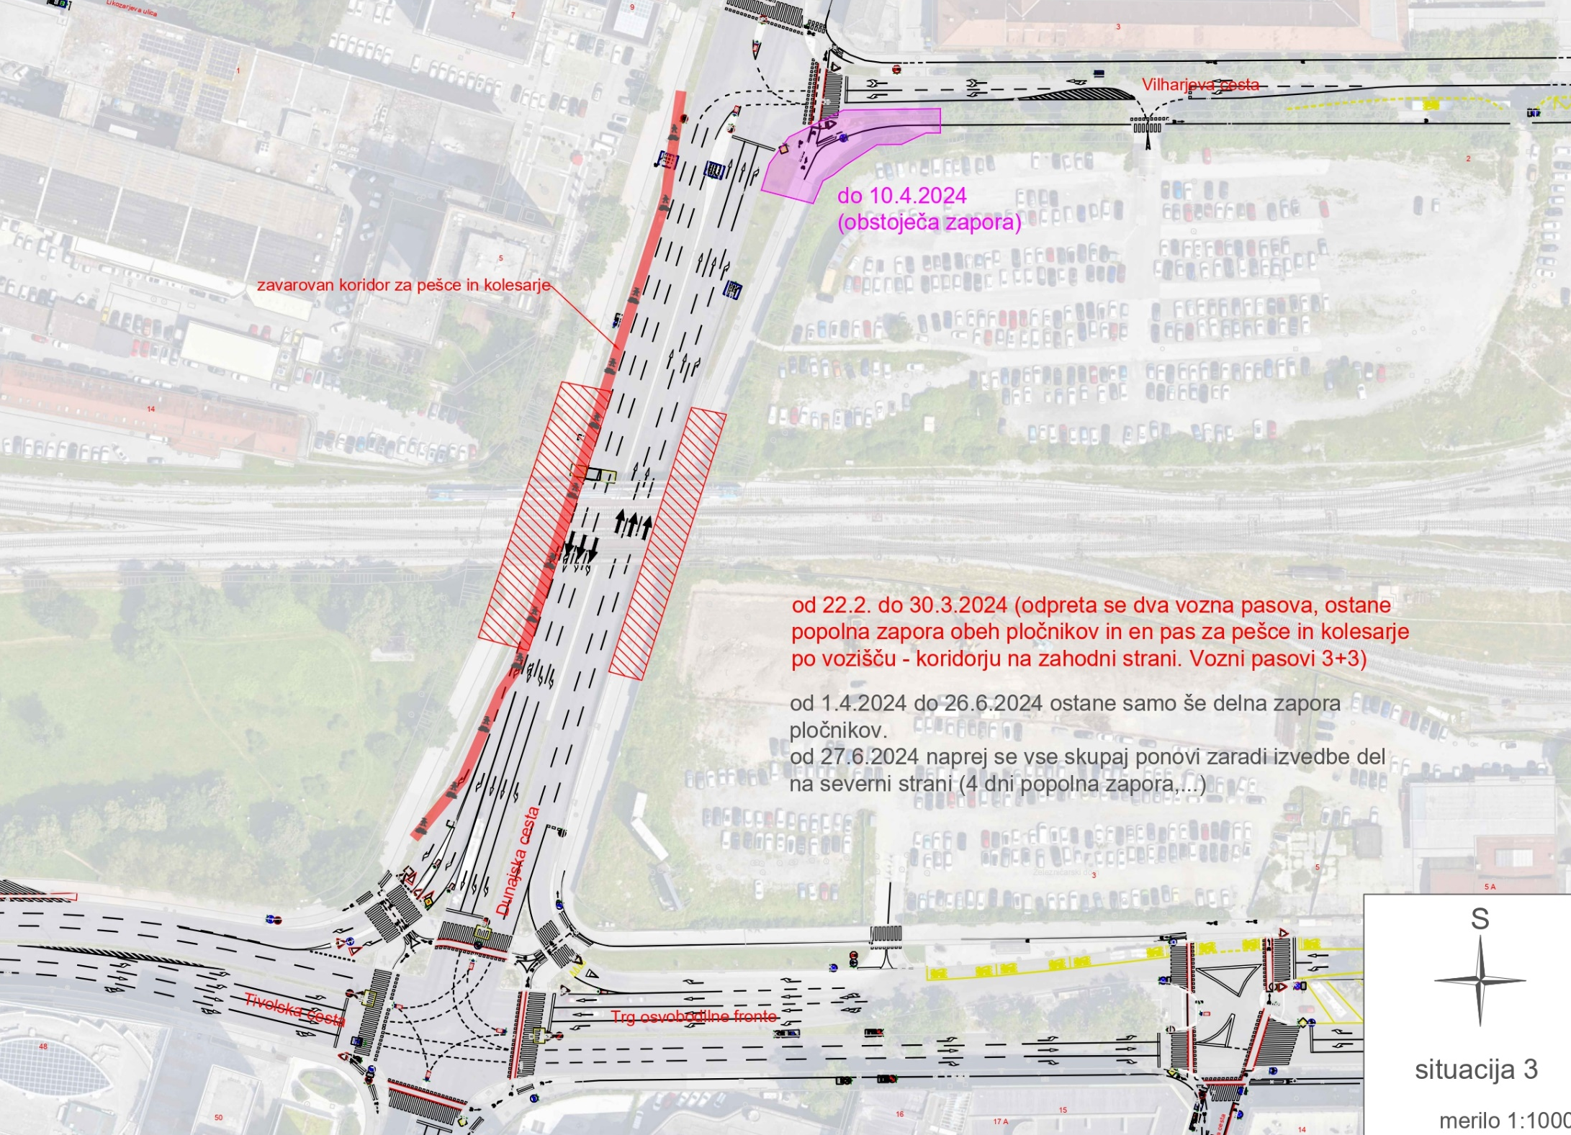

Slide 14
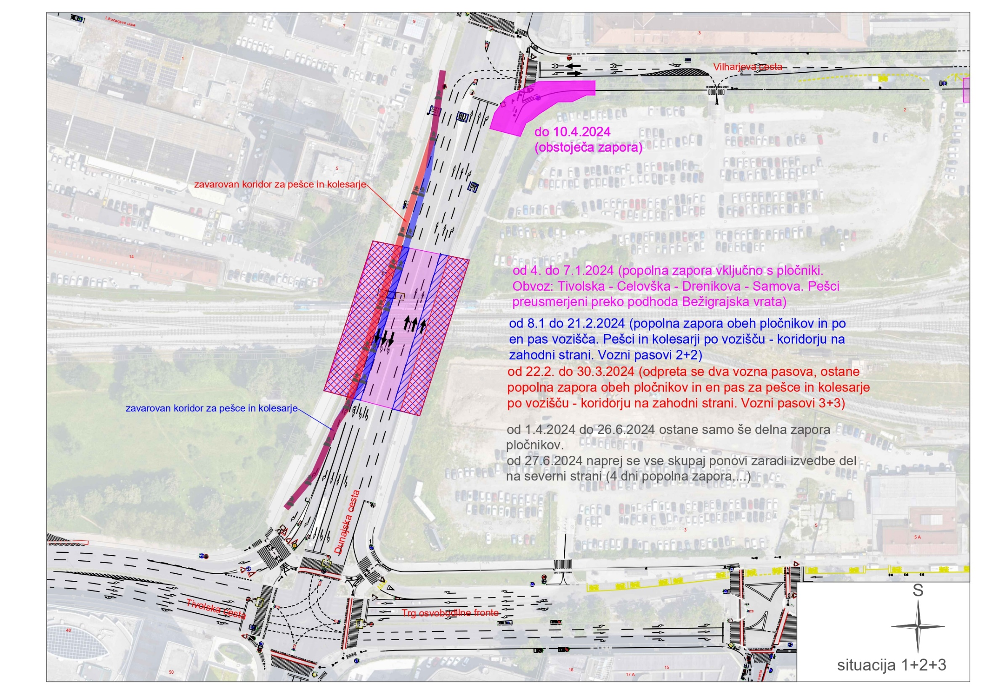

Slide 15
